Slide 1
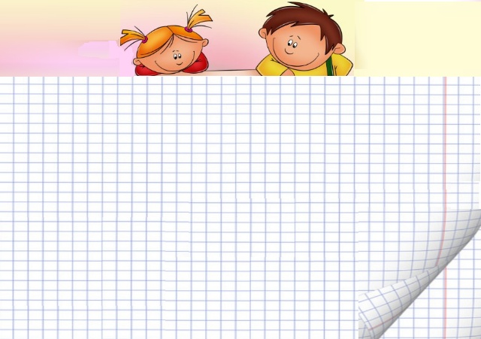
Роль воспитателя в формировании личностных и коммуникативных действий в рамках развития УУД в 4 классе

Slide 2
А. Макаренко
Наша методика воспитания должна основываться на общей организованности жизни, на повышении культурного уровня, на организации тона и стиля всей работы, на организации здоровой перспективы, ясности, особенно же на внимании к отдельному человеку, к его удачам и неудачам, к его затруднениям, особенностям, стремлениям.

Slide 3
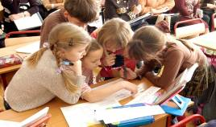
В чем заключается задача школы?
Формирование у каждого ребенка умения учиться – учить СЕБЯ.

Slide 4

Приоритетная цель школьного образования:
развитие у ученика способности самостоятельно ставить учебную задачу,
проектировать пути их реализации,
контролировать и
оценивать свои
достижения.

Slide 5
«Портрет выпускника начальной школы»
любознательный, активно и заинтересованно познающий мир;
владеющий основами умения учиться, способный к организации собственной деятельности;
любящий свой народ, свой край и свою Родину;
уважающий и принимающий ценности семьи и общества;
готовый самостоятельно действовать и отвечать за свои поступки перед семьей и обществом;
доброжелательный, умеющий слушать и слышать собеседника, обосновывать свою позицию, высказывать свое мнение;
выполняющий правила здорового и безопасного для себя и окружающих образа жизни.
(ФГОС НОО, стр.7, раздел I.)
Камагаева Наталья Николаевна МОУ НОШ №33 г. Майкоп, РА учитель начальных классов

Slide 6
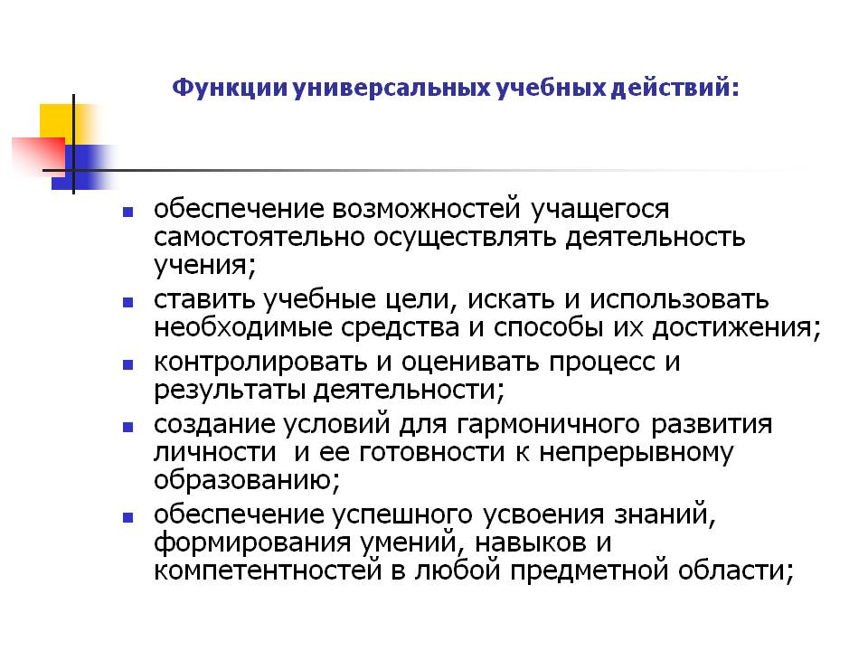

Slide 7
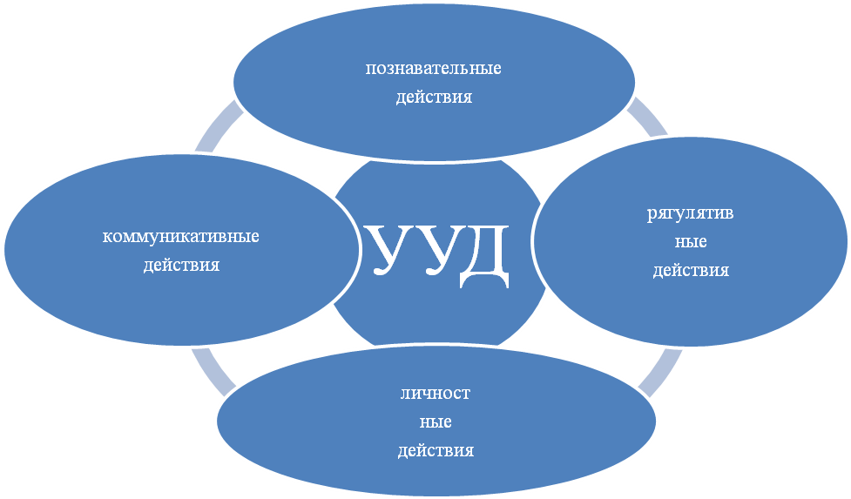

Slide 8
Личностные УУД
обеспечивают ценностно-смысловую ориентацию учащихся
и ориентацию в социальных ролях и межличностных
отношениях:
личностное, (профессиональное), жизненное
самоопределение;
смыслообразование, т.е. установление
учащимися связи между целью учебной
деятельности и ее мотивом;
нравственно-этическая ориентация,
в том числе и оценивание усваиваемого
содержания, обеспечивающее личностный
моральный выбор

Slide 9

Личностные универсальные действия
Позволяют сделать учение осмысленным, обеспечивают ученику значимость решения учебных задач, увязывая их с реальными жизненными целями и ситуациями.
Направлены на осознание, исследование и принятие жизненных ценностей и смыслов, позволяют сориентироваться в нравственных нормах, правилах, оценках, выработать свою жизненную позицию в отношении мира, людей, самого себя и своего будущего.

Slide 10

Коммуникативные УУД
Планирование
учебного
сотрудничества
Постановка
вопросов
Построение
речевых
высказываний
Лидерство и
согласование
действий с
партнером

Slide 11
Коммуникативные действия – межличностное и деловое сотрудничество, позитивное и ответственное отношение к миру природы и культуры, малой родине и Отечеству.
К ним относятся:
планирование учебного сотрудничества с учителем и сверстниками;
постановка вопросов – инициативное сотрудничество в поиске и сборе информации;
разрешение конфликтов – выявление, поиск способов решения и его реализация;
управление поведением партнера – контроль, коррекция, оценка его действий;
умение с достаточной полнотой и точностью выражать свои мысли в соответствии с задачами и и условиями коммуникации

Slide 12
Коммуникативные действия
Обеспечивают возможности сотрудничества – умение
слышать, слушать и понимать партнера, планировать и согласованно выполнять совместную деятельность, распределять роли, взаимно контролировать действия друг друга, уметь договариваться, вести дискуссию, правильно выражать свои мысли в речи, уважать в общении и сотрудничества партнера и самого себя.

Slide 13

Суть программы внеурочной деятельности заключается в закреплении и развитии УУД средствами организации ребёнком своего жизненного пространства.

Slide 14



Slide 15
Дидактические игры
«Дидактические игры» - специальные формы занятий, которые, включая учебное содержание, реализуются в игровой форме. Это разнообразные кроссворды, игры в «небылицы», игры «да-нет», мнемические игры, интеллектуальные игры и т.д.

Slide 16
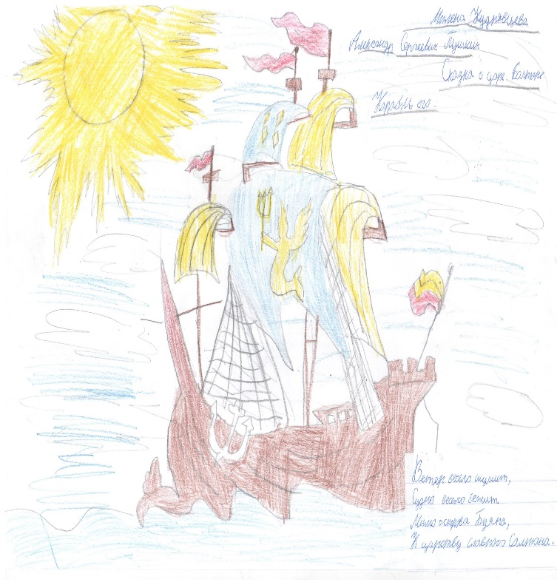
Формирования коммуникативных и личностных навыков
Форма: клубные часы
Вид деятельности: познавательная, коммуникативная
Направление воспитания: общеинтеллектуальное, коммуникативное
Представленная программа ориентирована на учащихся 4 классов.
Цель: формирование навыков чтения посредством организации коммуникативно – рефлексивной деятельности в ученическом коллективе и вне его.
Задачи:
- Познакомить с историей книги;
- Научить бережному отношению с книгой;
- Сформировать потребности в творческой деятельности;
- Научить рассматривать книгу как нравственный ориентир;
- Повысить уровень рефлексии у учащихся;
- Осуществить на практике пропаганду детской книги в семейном чтении.

Slide 17
Формирования коммуникативных и личностных навыков
Учебно –тематический план
№ п/ п | Тема | Количество часов | Форма проведения
1 | Рождение книги | 1 | Познавательная беседа
2 | Вместе с книгой мы растем | 1 | Конкурс рисунков
3 | Первые шаги. Пишем книгу сами. | 1 | Конкурс сочинений
4 | Книжкины именины | 2 | Праздник
5 | Папа, мама, я – читающая семья | 2 | Семейный праздник
6 | Берегите книги | 1 | Беседа - практикум
Итог |  | 8

Slide 18
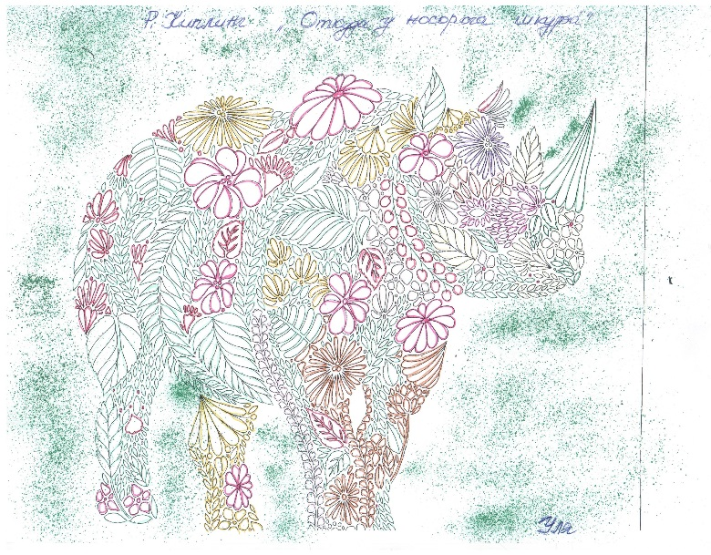
Цитаты о воспитании
Учитель не тот, кто учит, а тот, у кого учатся.
А. М. Кашпировский
И воспитание, и образование нераздельны. Нельзя воспитывать, не передавая знания, всякое же знание действует воспитательно.
Л.Н. Толстой
Плохой учитель преподносит истину, хороший учит ее находить.
А. Дистервег

Slide 19
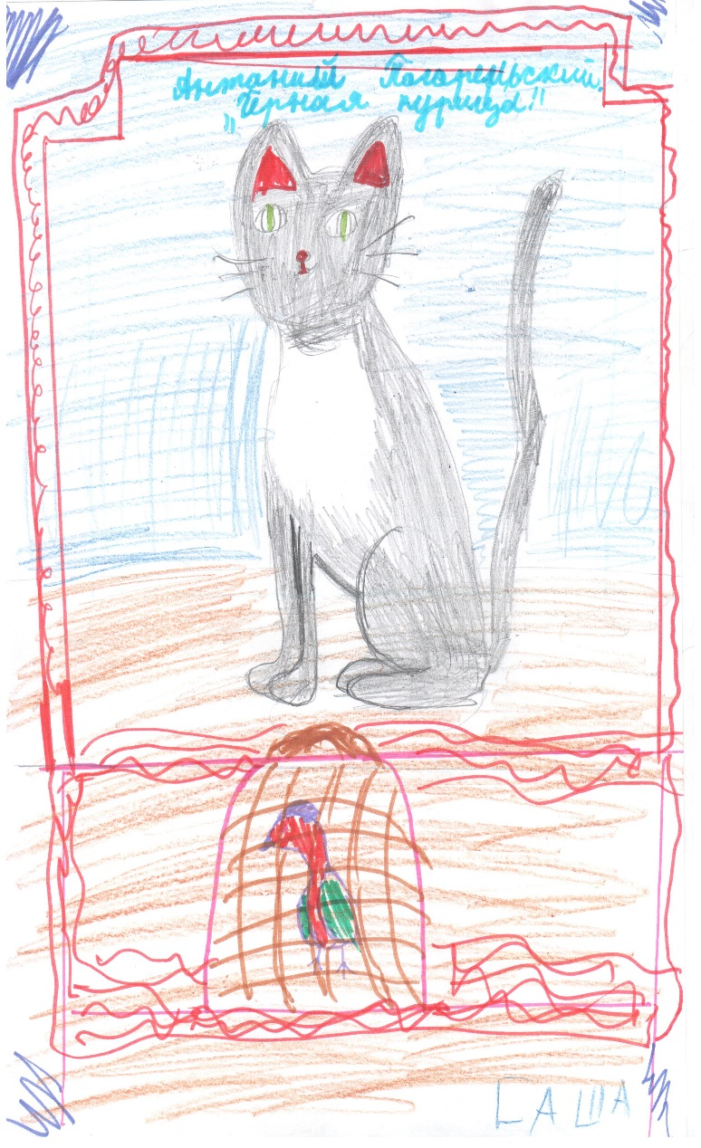
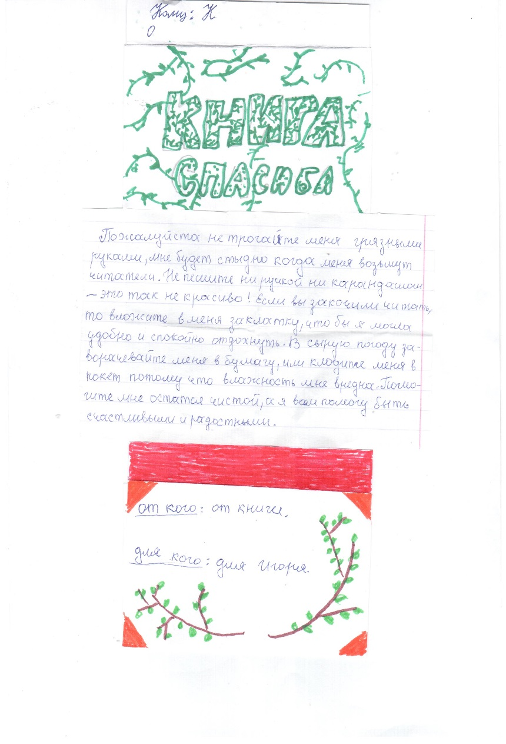
Наше творчество
Книга написала письмо

Slide 20
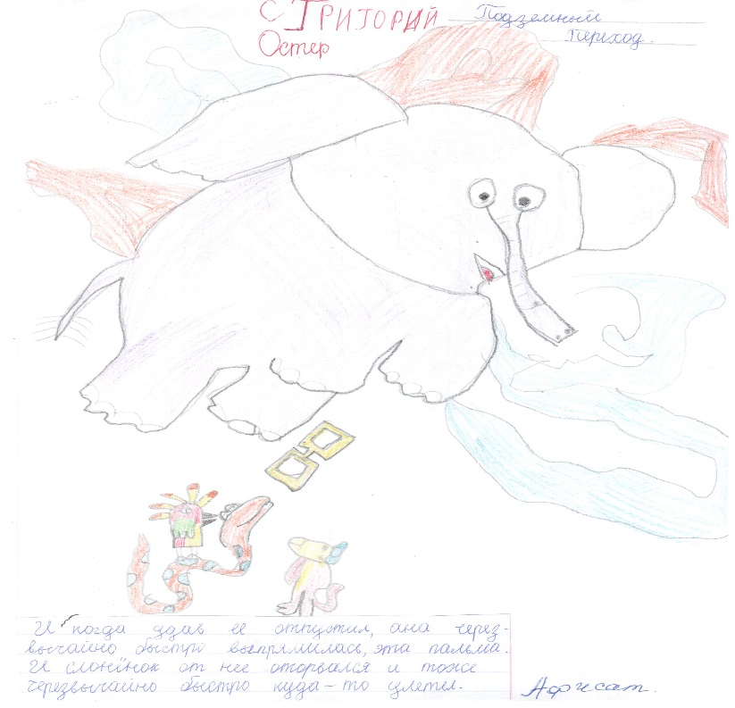
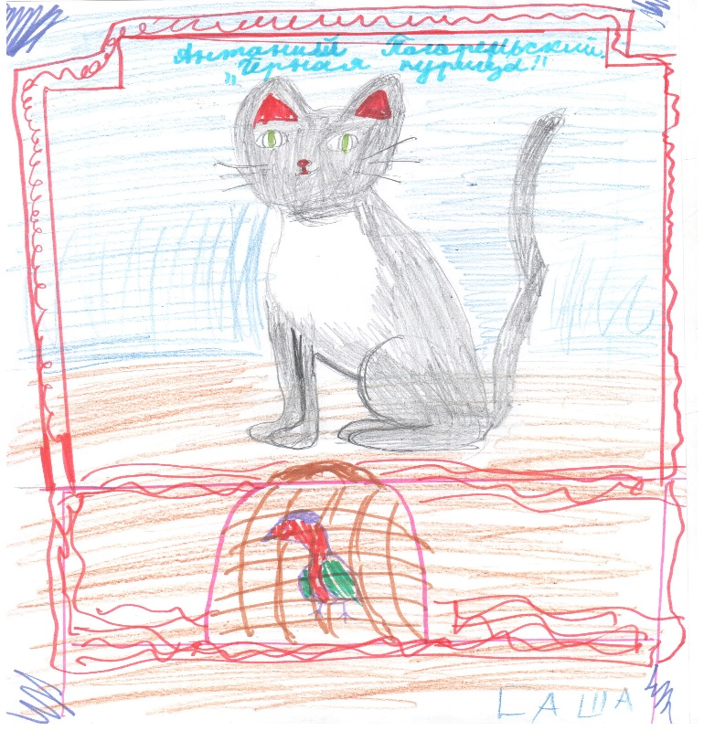
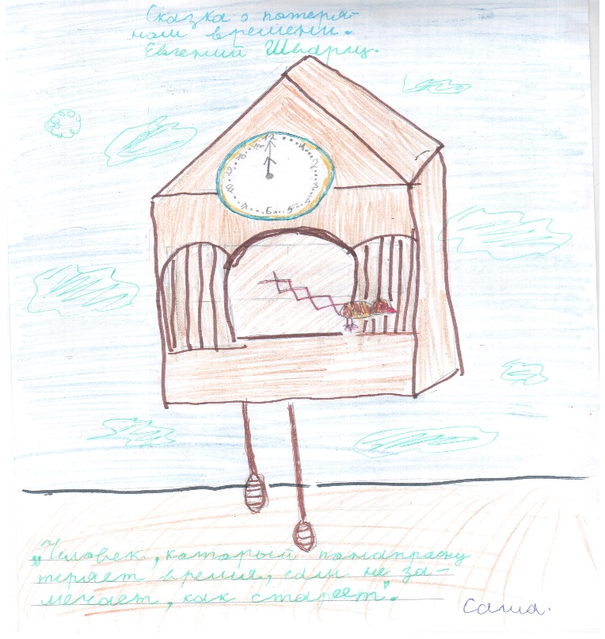
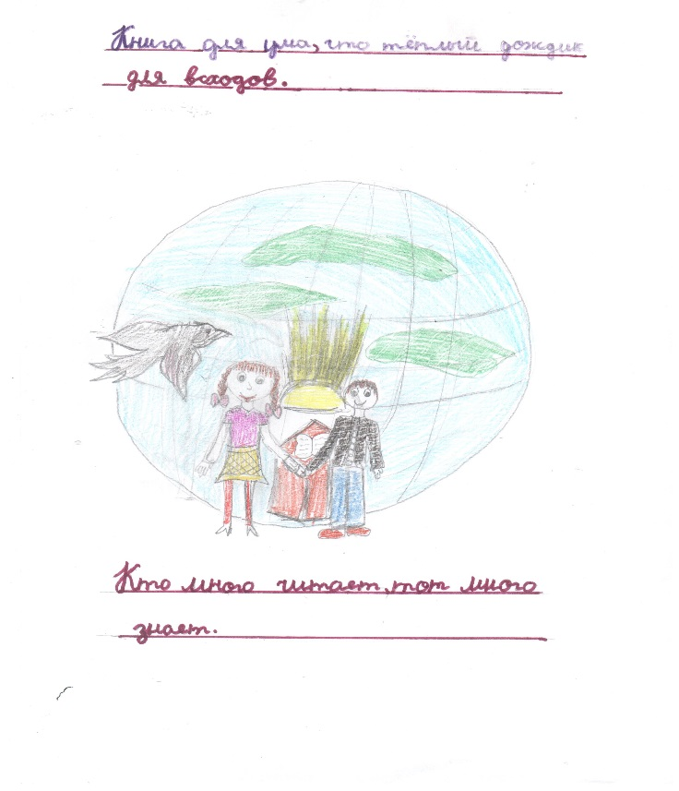
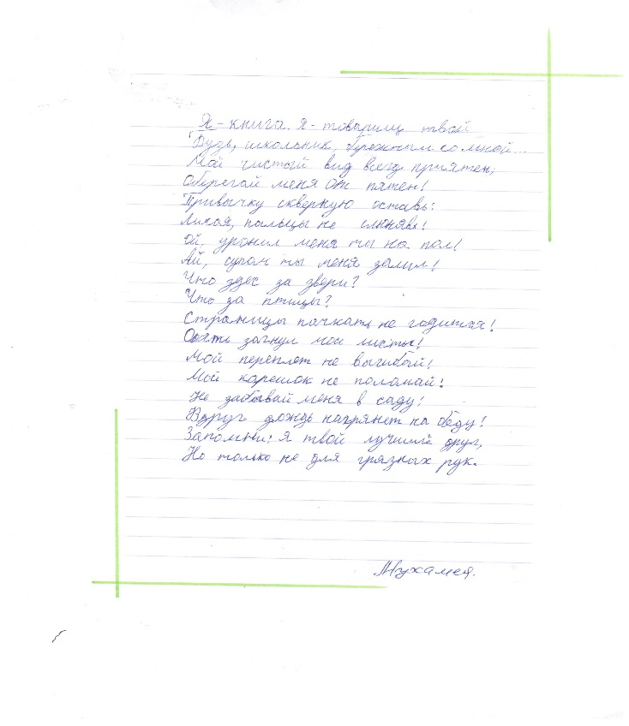
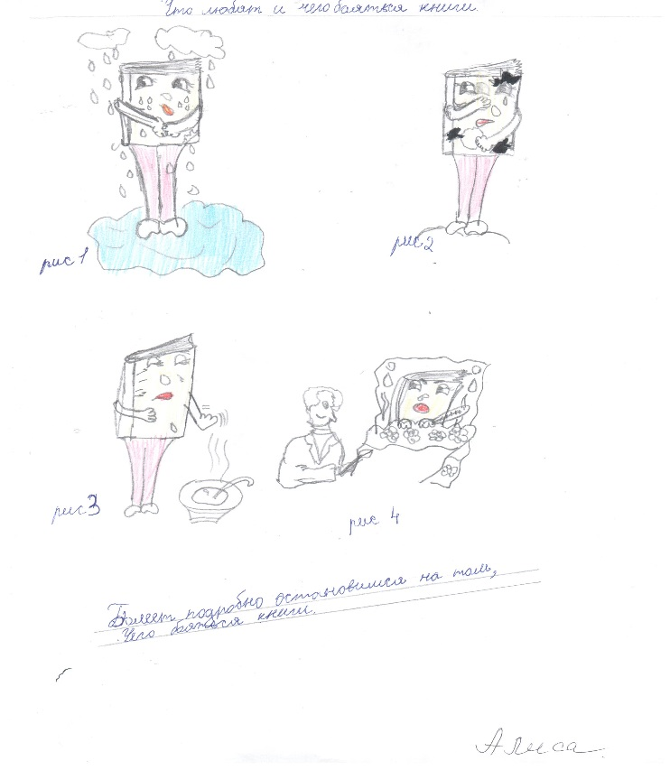

Slide 21

Спасибо за внимание

